Slide 1
BIM轻量化引擎
简介

Slide 2
目录
CONTENTS
01.
轻量化引擎介绍
02.
引擎特点

Slide 3
BIM轻量化引擎
基于BIM三维轻量化引擎
BIM数据价值
2
BIM轻量化处理
4
BIM可视化
模型数据
BIM结构化数据

Slide 4




BIM轻量化引擎
“0”客户端
同一平台、多方协作
数据安全
开放接口
仅需浏览器即可访问和操作BIM及工程数据，跨终端支持，无需安装任何软件和插件。
数据集中存储，基于BIM数据实现数据的多维度关联以及多方高效协同。
多重保障数据安全：
私有云部署；模型加密；无需上传源模型；数据传输采用加密通道传输。
完整的二次开发体系，丰富的前端和数据端开发接口，方便与现有业务系统对接。

Slide 5
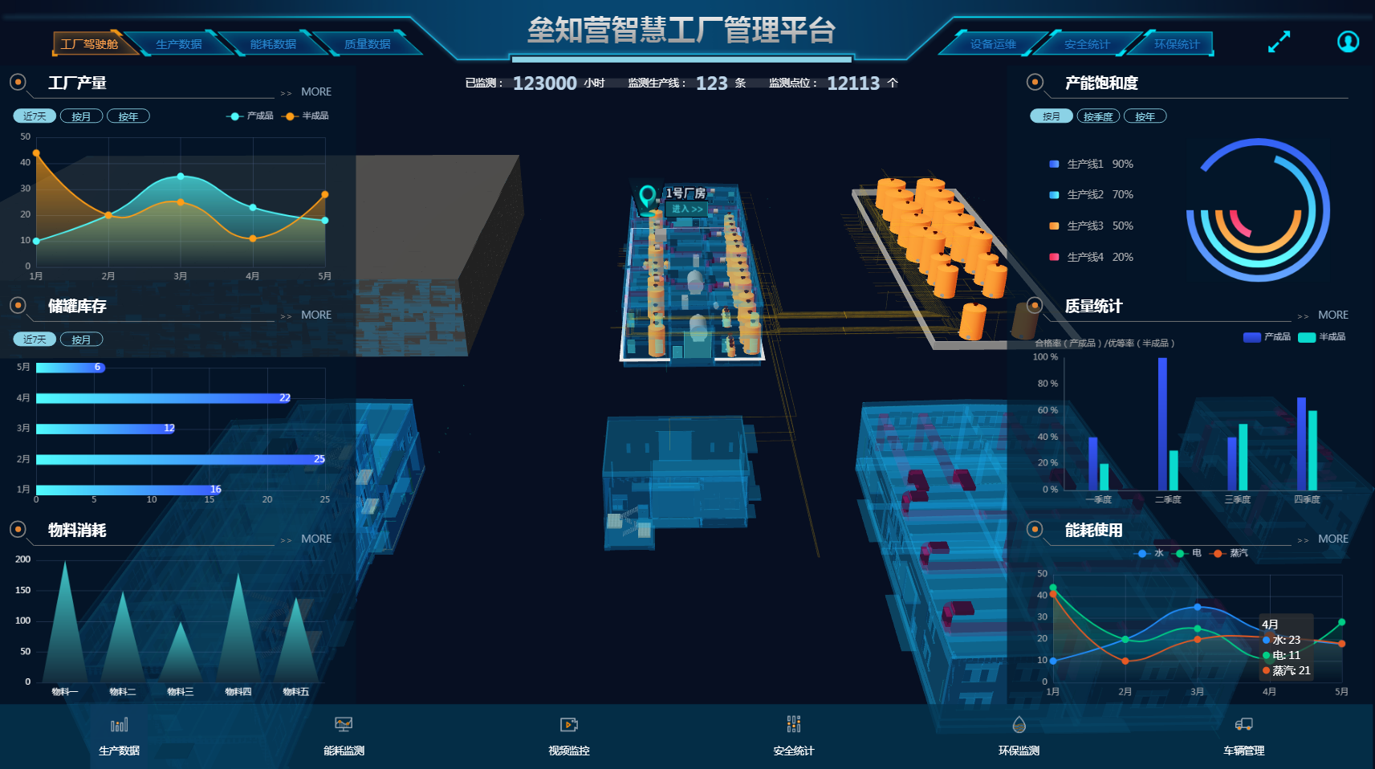

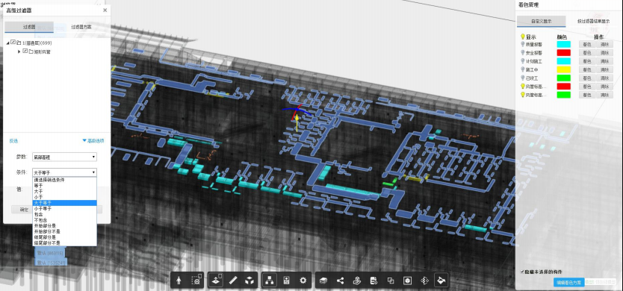
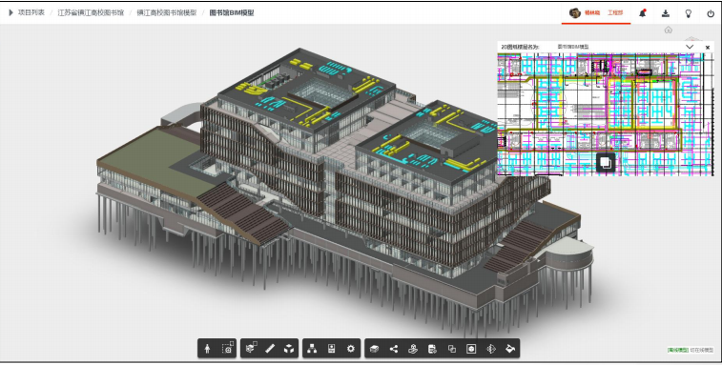
BIM轻量化引擎
离线数据包
运维平台
几何数据
私有化部署
上传
施工管理
转换
BIM结构化数据
公有云部署
协同平台
更多应用平台……

Slide 6
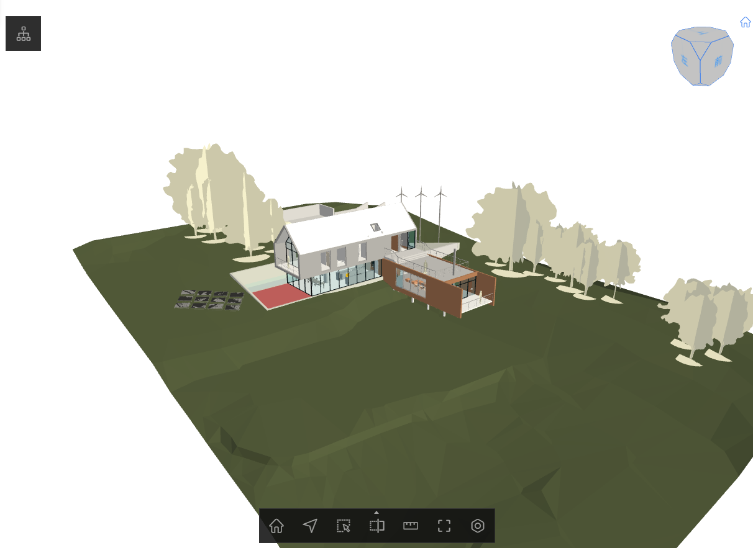
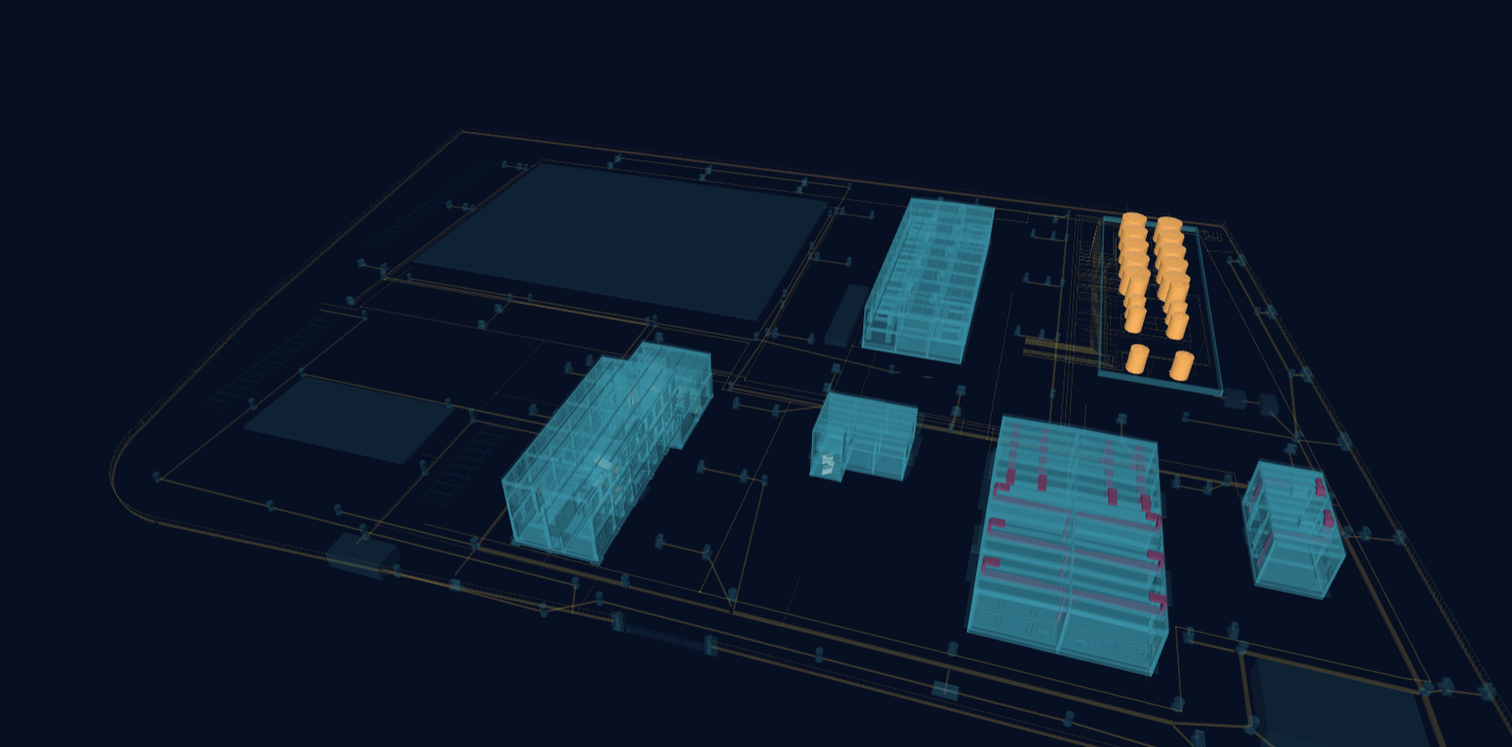
BIM轻量化引擎
模型解析
支持多种三维格式
RVT
IFC
FBX
OBJ
……
模型浏览
WEB,手机
二次开发
API接口
模型操作
构件操作
标签标注
模型动效

Slide 7
BIM轻量化引擎功能
模型浏览
模型着色
多模型集成
模型动效
显示/隐藏
模型标签
模型剖切
BIM属性
模型漫游
右键菜单

Slide 8
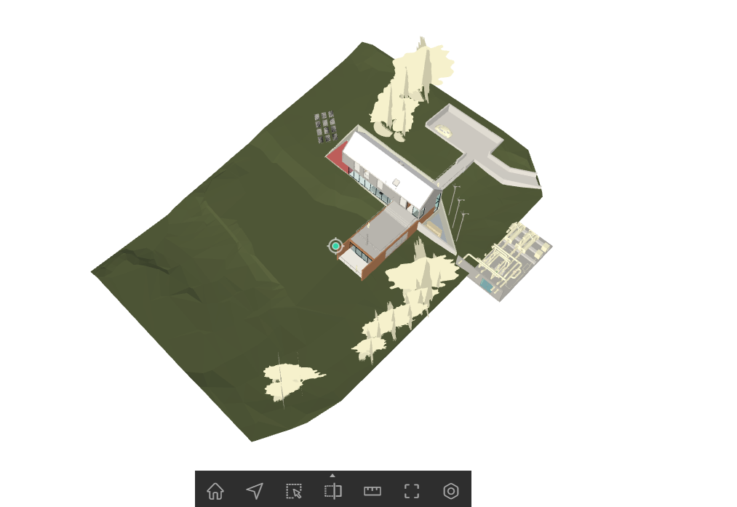
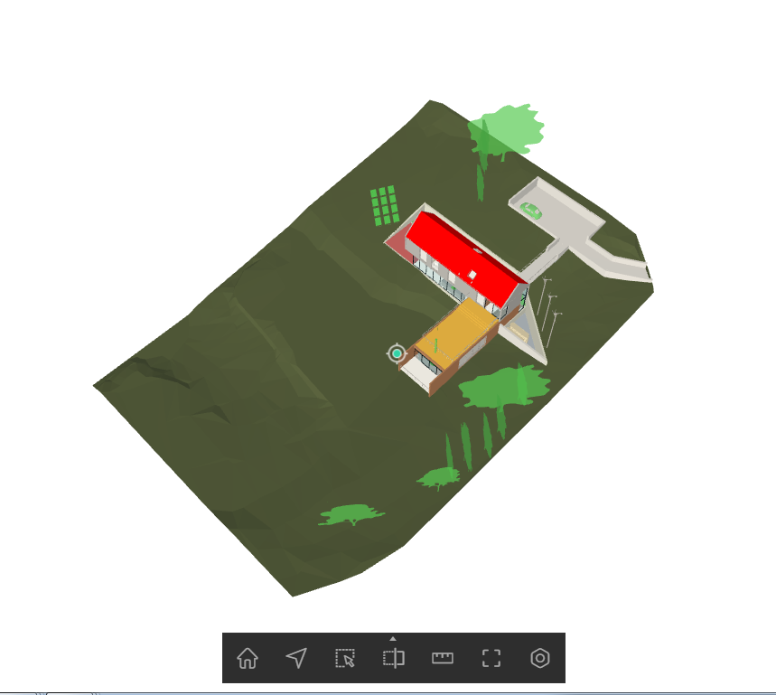
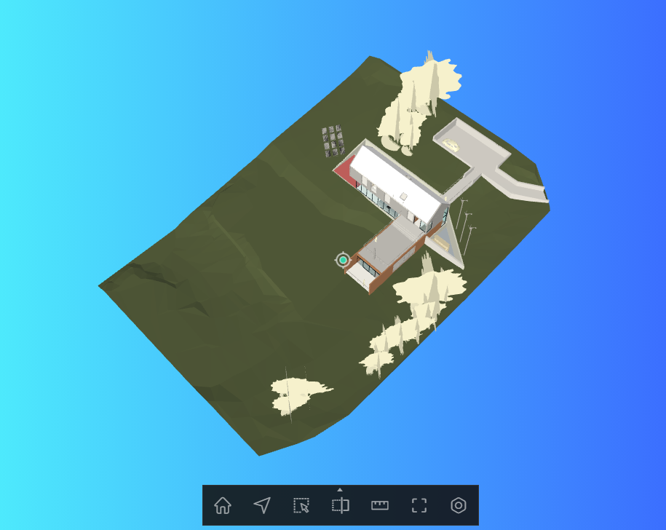
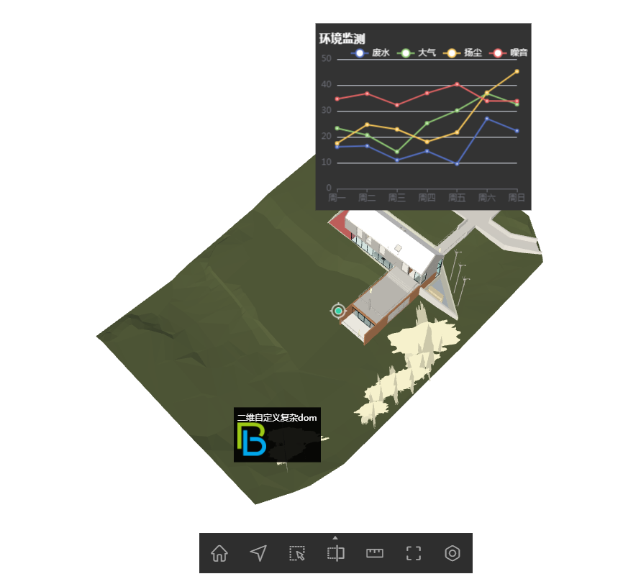
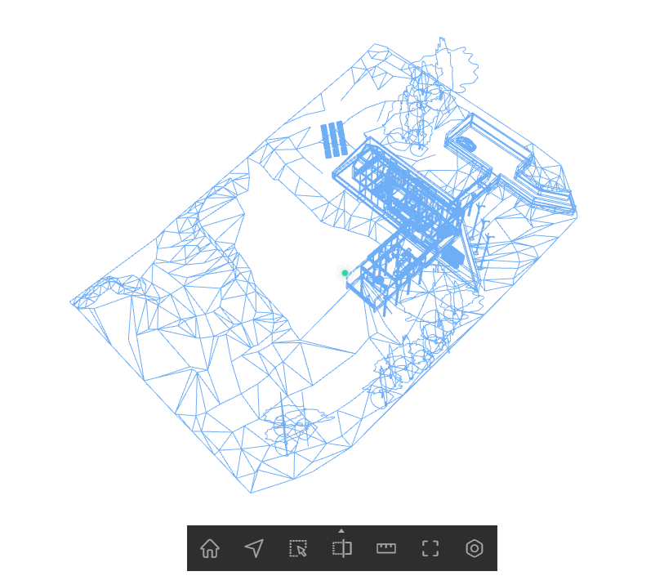
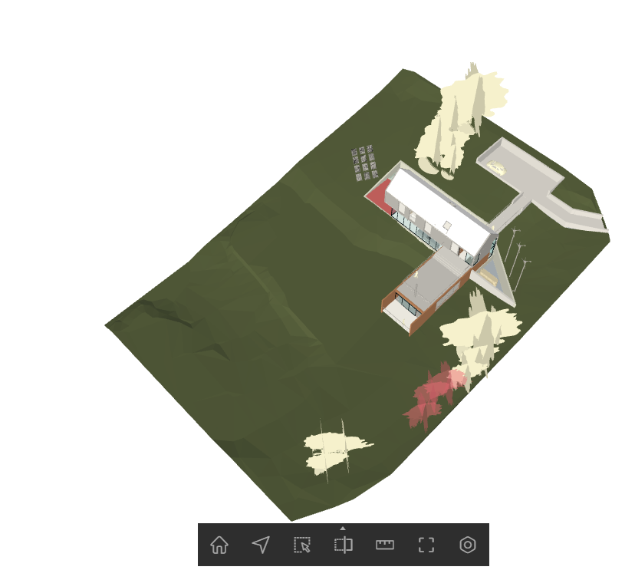
BIM轻量化引擎功能
多模型加载
模型着色
自定义背景
三维标签
模型样式
模型动效

Slide 9
BIM轻量化引擎功能
协同平台
智慧工地
运维平台
……
API接口调用
模型操作
构件操作
标签/批注
构件动效
模型数据
模型集成
显示/隐藏
二维标签
构件透明
结构树
模型浏览
构件着色
三维标签
构件闪烁
构件属性
背景更换
构件隔离
三维批注
构件移动
构件材质
模型样式
右键菜单
保存视点
构件旋转
距离测量
路径漫游
定位构件
DOM标签
工具条设置
替换材质
模型浏览
模型转换

Slide 10
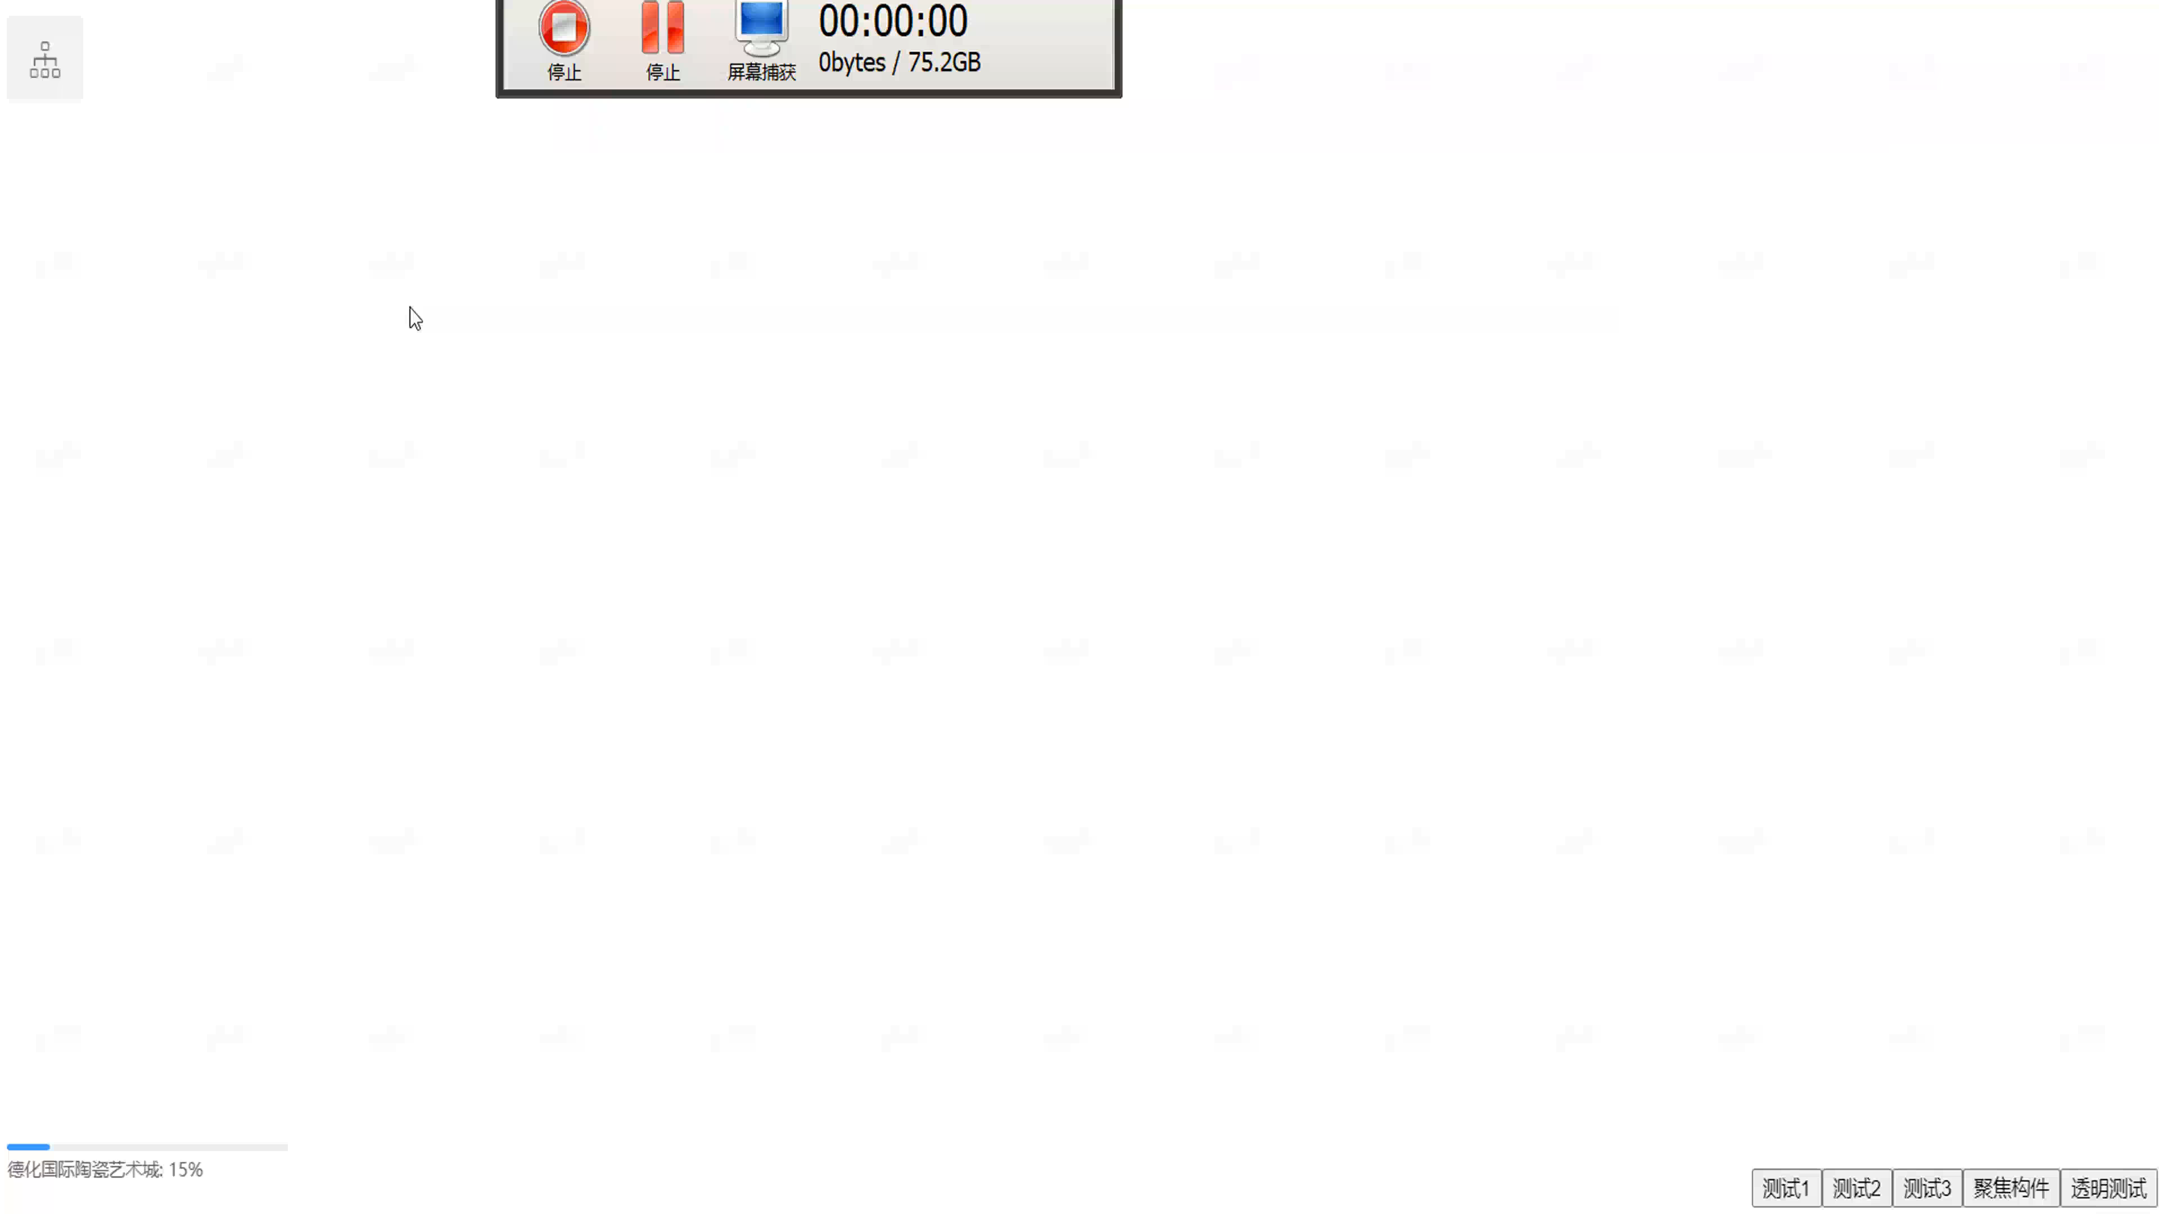
渐进式加载
支持渐进式加载，边下载边渲染，避免大模型下白屏等待。

Slide 11
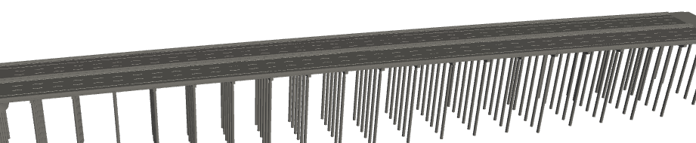
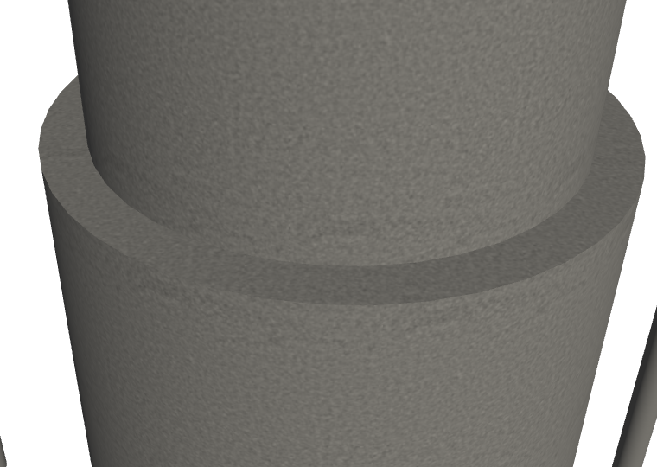
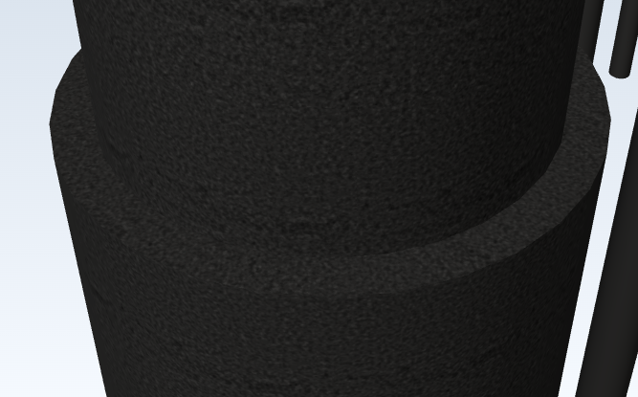
压缩比
某大桥模型，特点:圆柱体较多;模型表面全部贴图，导致真实模式下,UV法线数据庞大
友商引擎 真实模式+高精度
我方引擎 真实模式+高精度

Slide 12
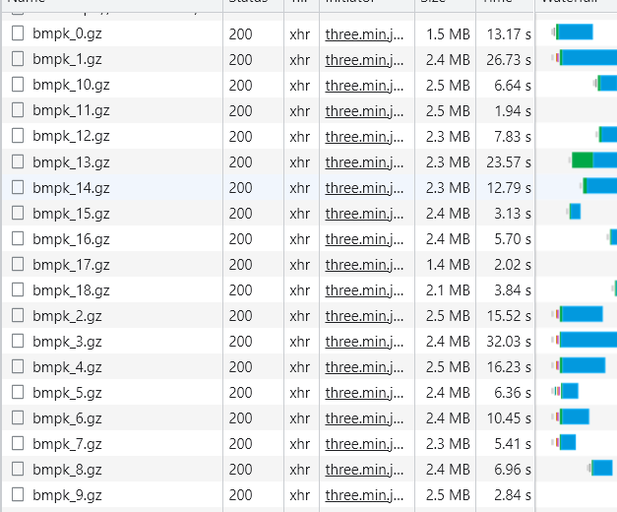
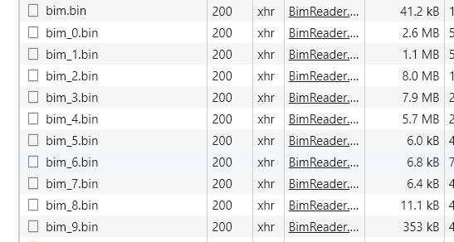
压缩比
轻量化文件
友商引擎(共43.1M)
我方引擎(共24.5M)

Slide 13
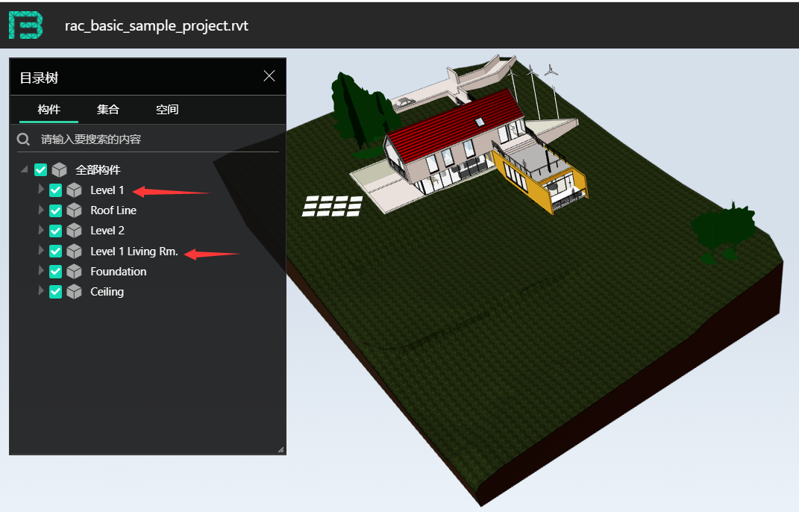
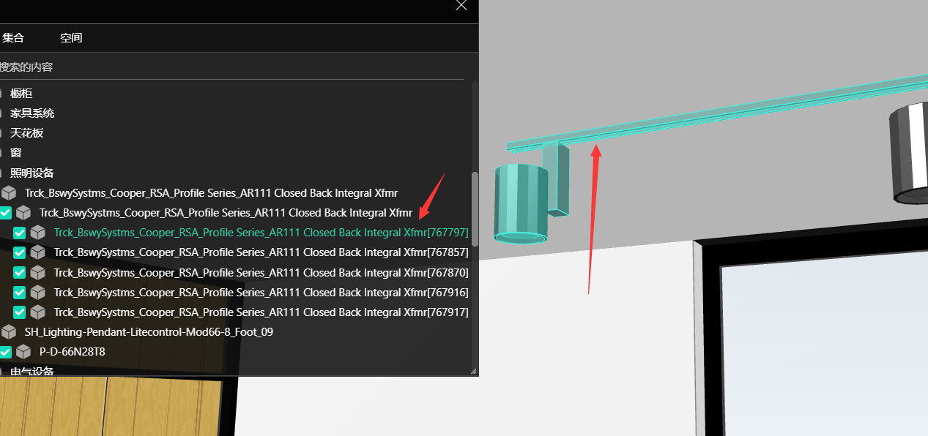
构件目录结构
在模型层高目录处理上考虑构件主体约束定义，确保构件目录结构的准确性。
模型中这个射灯本身没有设置层高，它的约束主体是天花板，天花板的level设置为level 1 living RM，就是一楼起居室型。但bimface 把这个射灯却归类到了level 1，就是厨房那边去了。
BIMFace引擎

Slide 14
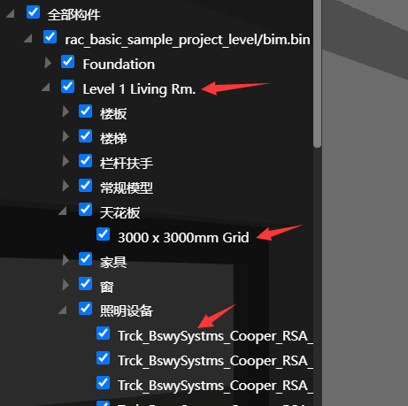
构件目录结构
考虑构件主体约束定义，既然射灯的主体天花板已经明确设置Level层高是Level 1 Living Rm。那么我们认为射灯在没有设置Level的前提下，应该和主体同一层高。
截图为我方引擎目录结构解析结果

Slide 15
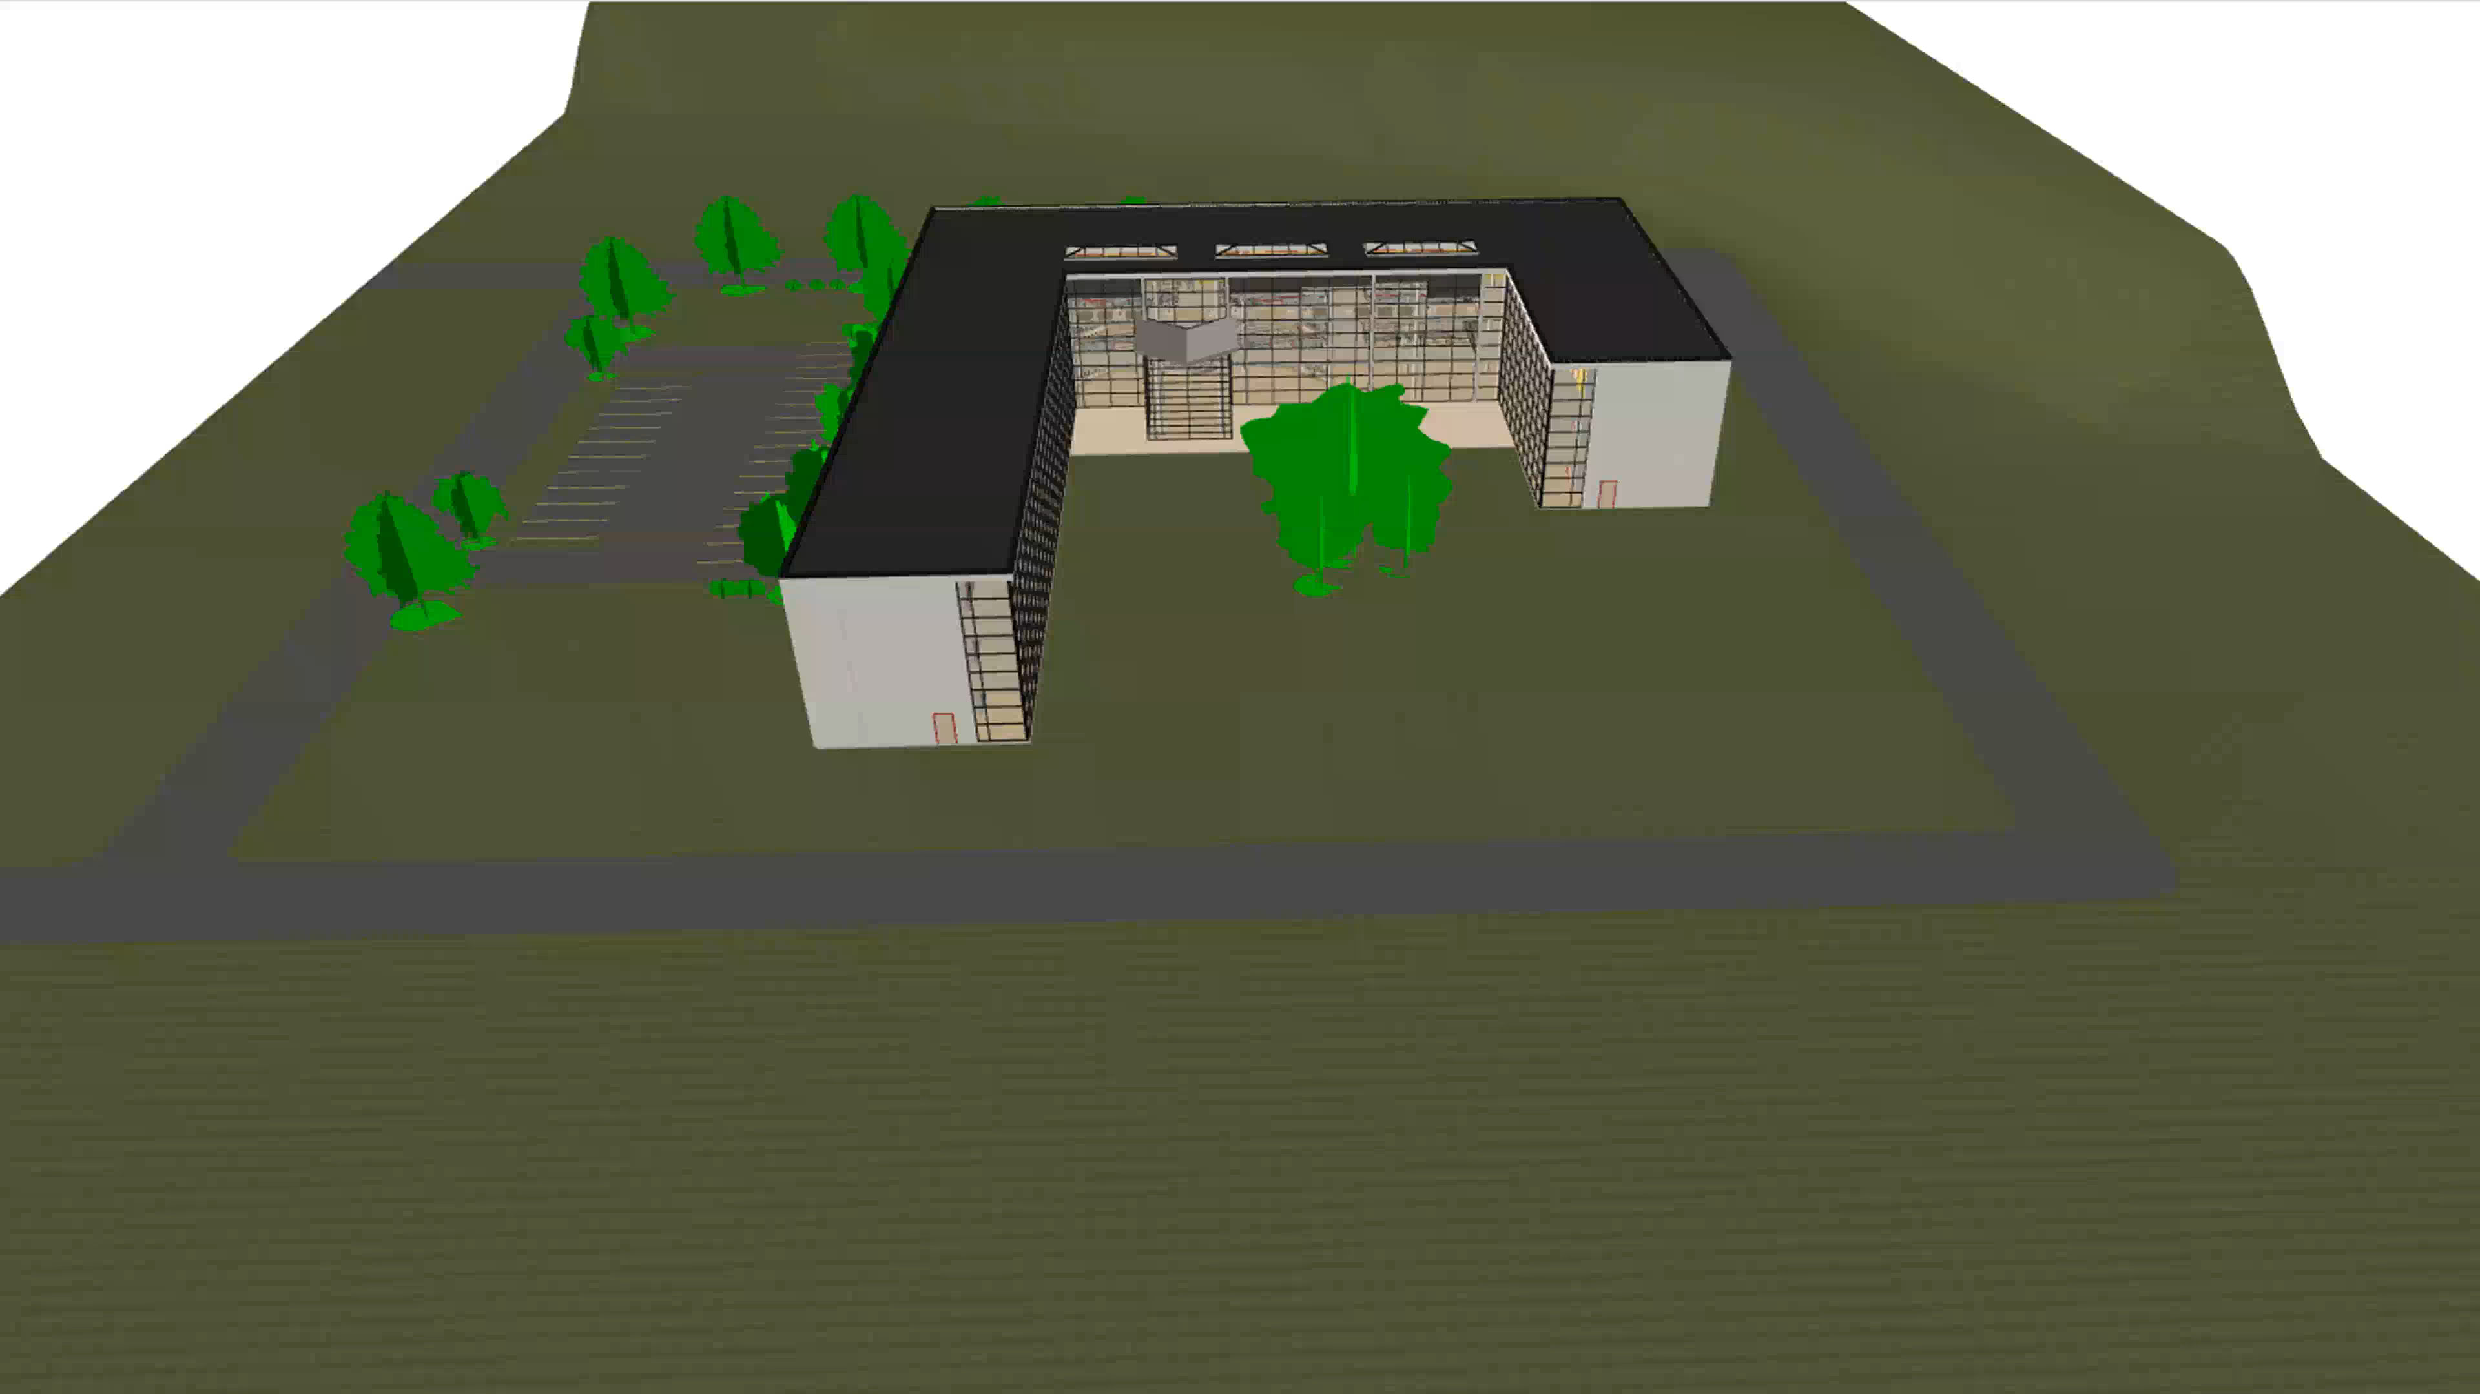
楼层拆解
可自定义拆解方向，移动距离，移动时间

Slide 16
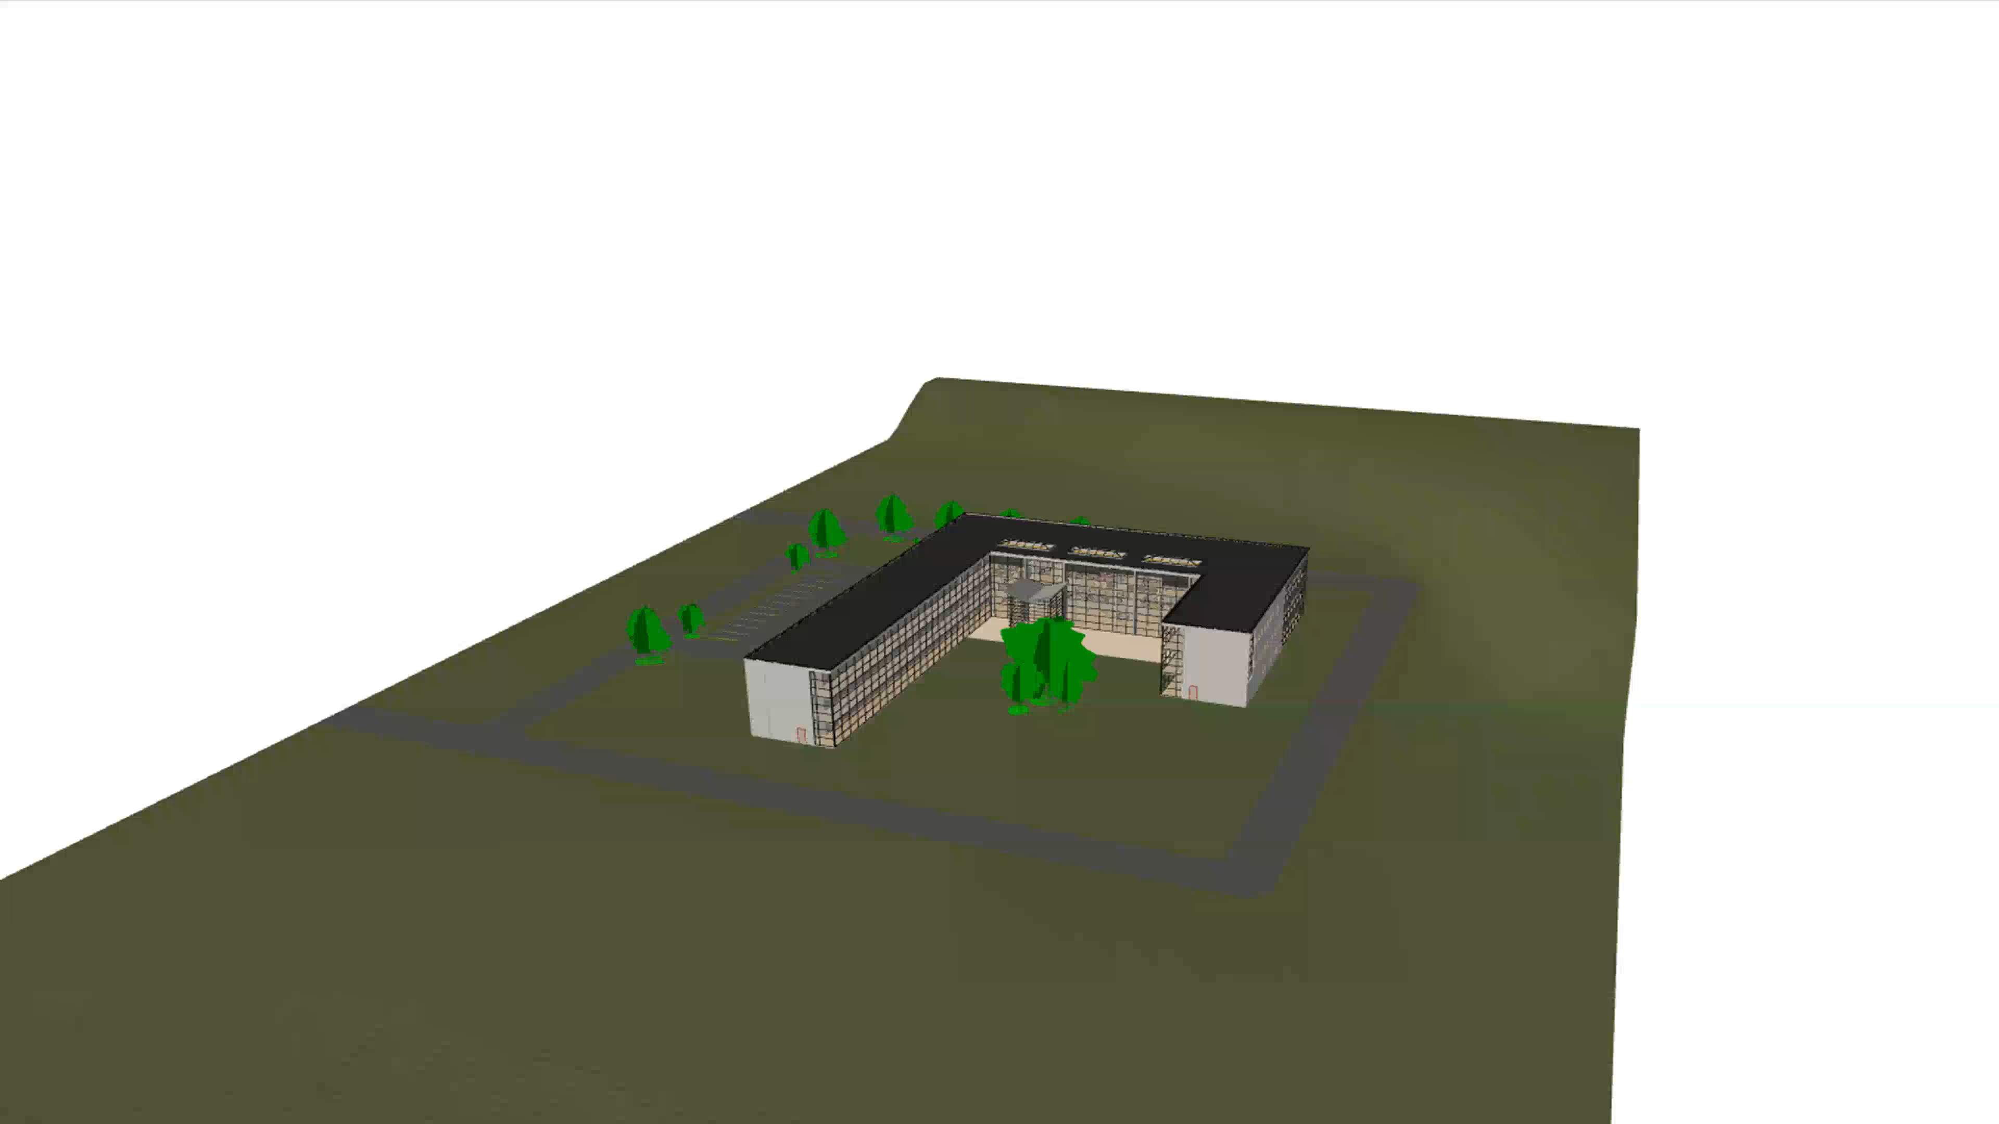
楼层拆解
多个楼层同时拆解

Slide 17
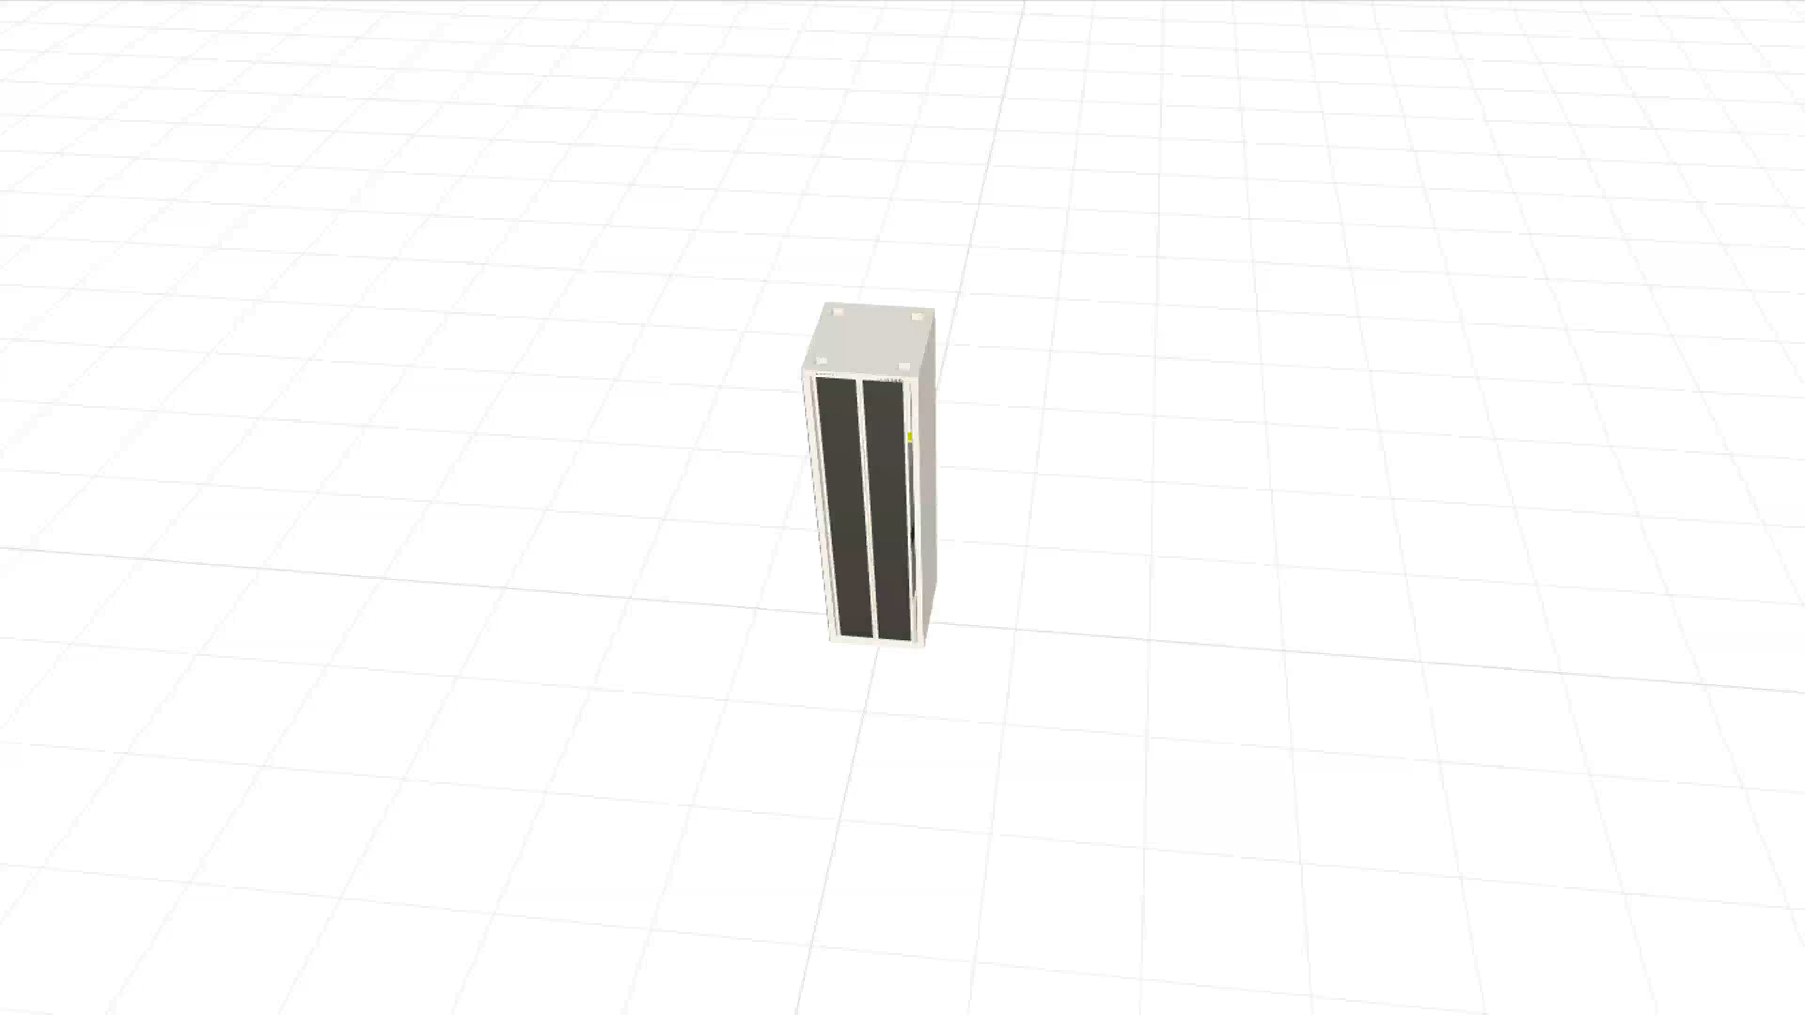
模型分解
适合对设备模型进行内部分解操作

Slide 18
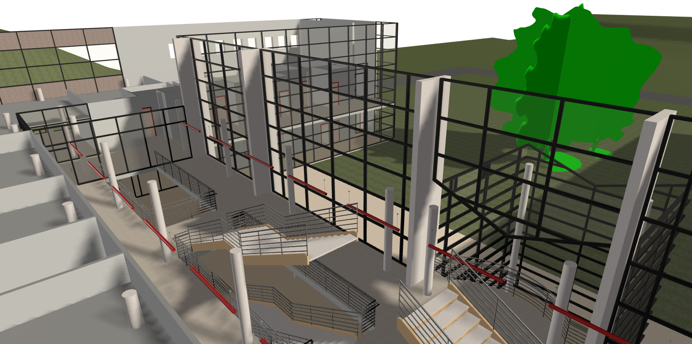
光影效果
使用PCF算法处理出更自然的光影效果

Slide 19
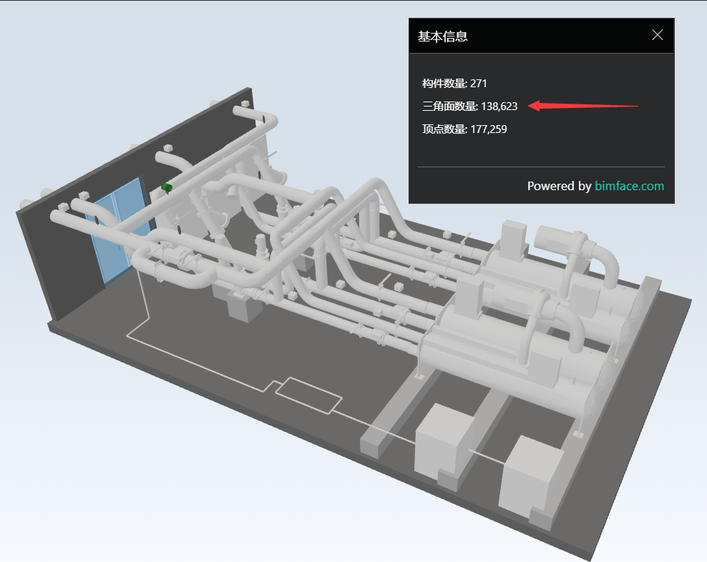
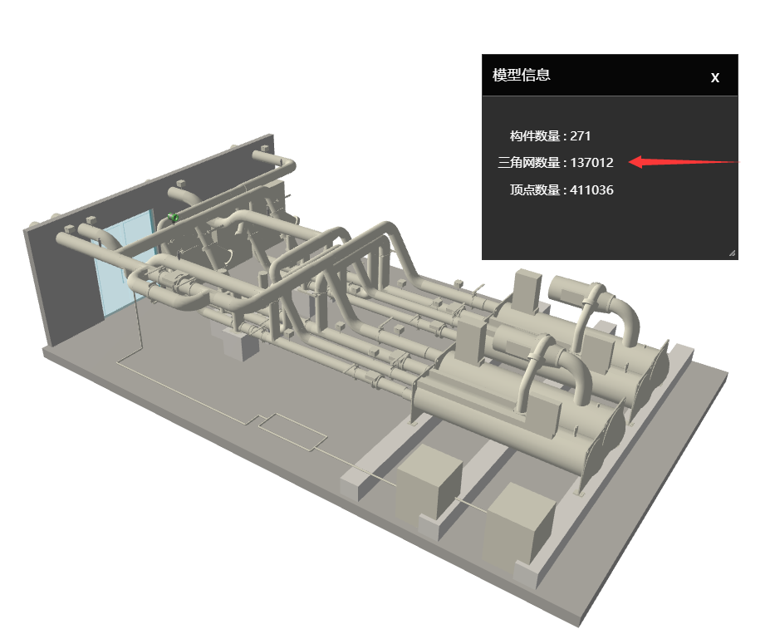
IFC渲染效果
更加优秀的光照对比度
基本一致的三角网数量意味着比较双方在模型处理精度(LOD)上基本一致。但最终的渲染效果差异甚大。先看模型整体在对比度上差异。
友商引擎
我方引擎

Slide 20
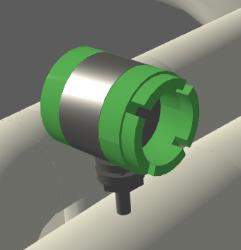
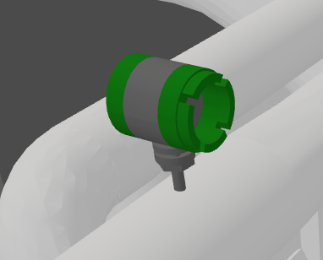
IFC渲染效果
更加真实的构件材质渲染
通过对IFC文件中构件材质定义数据的解析，可以正确模拟出物体真实的材质效果。
友商引擎
我方引擎

Slide 21
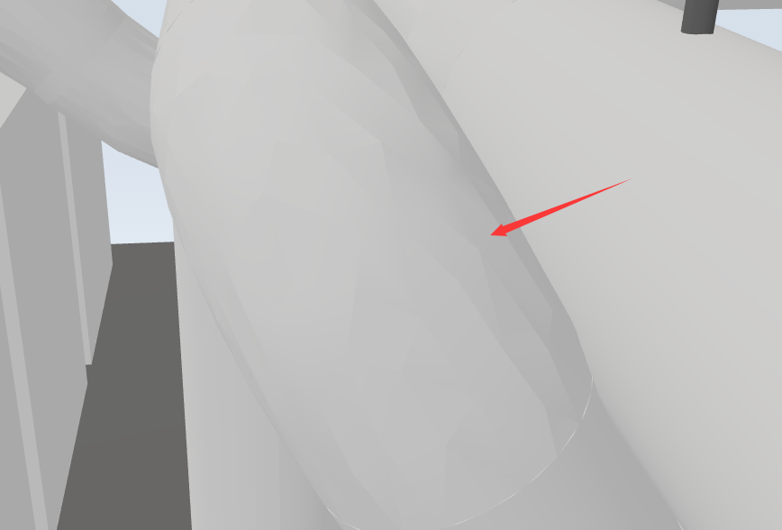
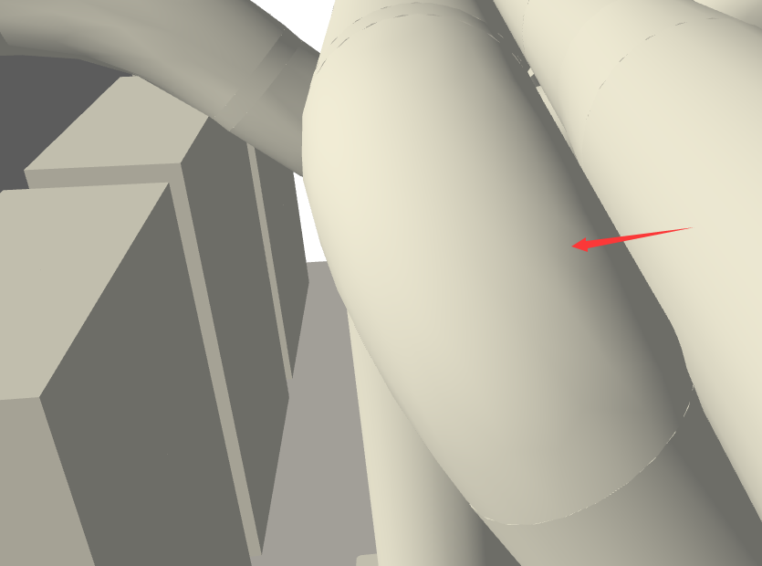
IFC渲染效果
更加优秀的曲面细节处理
采用优秀的法线算法，在相同精度下，对模型曲面的处理更加圆滑。
友商引擎
我方引擎

Slide 22
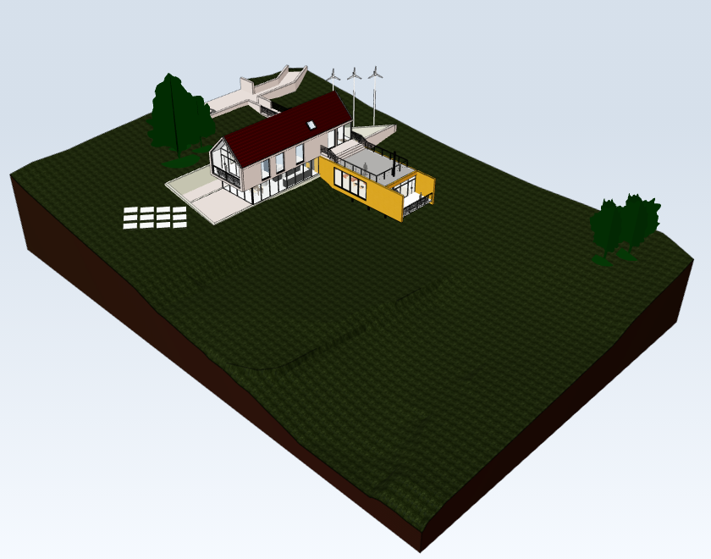
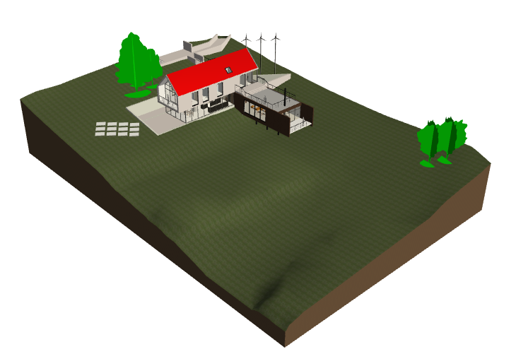
Revit渲染效果
更加真实的Revit渲染效果
采用智能的光照处理算法，Revit模型的渲染效果更加真实。以Revit软件自带的rac_basic_sample_project.rvt为例。
友商引擎
我方引擎

Slide 23
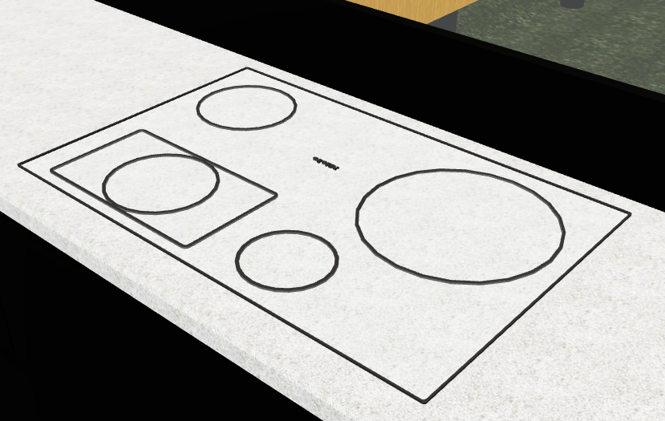
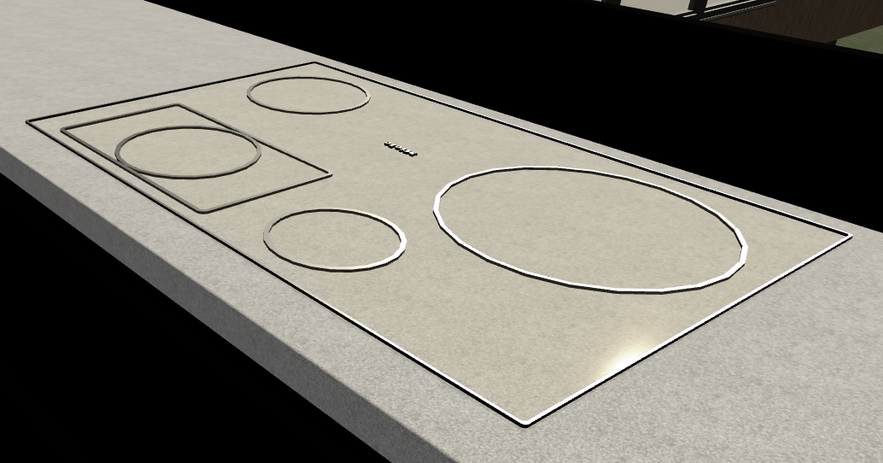
Revit材质
更加真实的构件材质渲染
采用PBR技术，可以正确模拟出物体真实的材质效果。
友商引擎
我方引擎

Slide 24
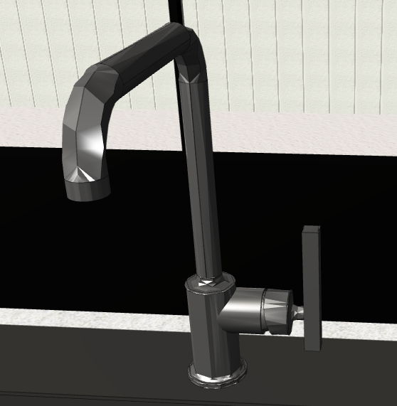
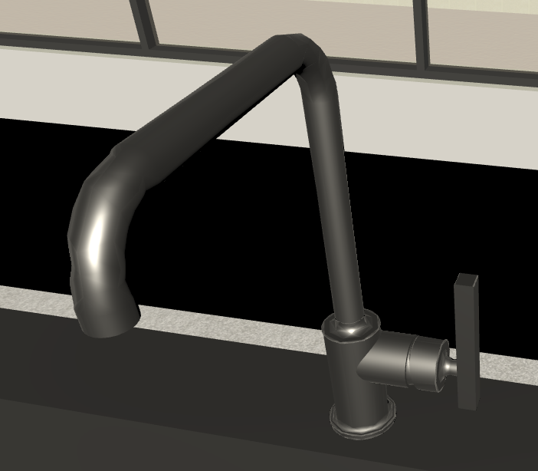
Revit细节处理
细节处理更精细
根据模型体量自动选择多层次的LOD精度，保证模型细节的精致。
友商引擎
我方引擎

Slide 25

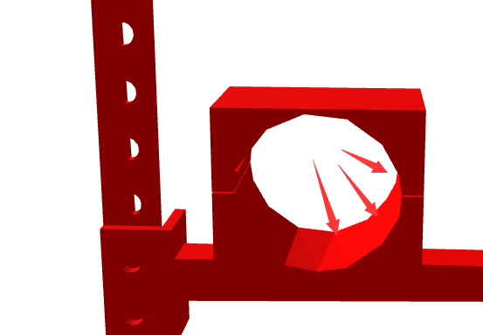
减面处理
针对IFC大模型下的减面处理
针对IFC模型采用边塌陷算法进行减面处理，在保留特征点的前提下，减少构件三角网数量。
减面之前
60%减面后

Slide 26
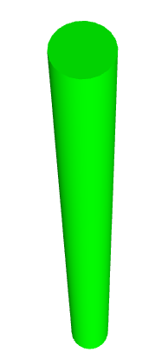
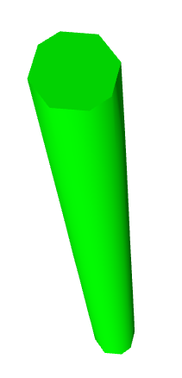
减面处理
Revit模型采用Revit自带的LOD算法，减面处理更加准确
Revit本身支持可选的LOD参数，我们在导出Revit模型的，可以让用户自己选择模型导出的精细程度。
减面之前
60%减面后

Slide 27
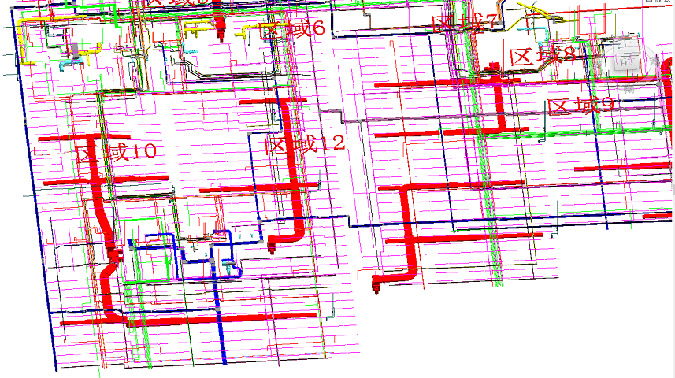
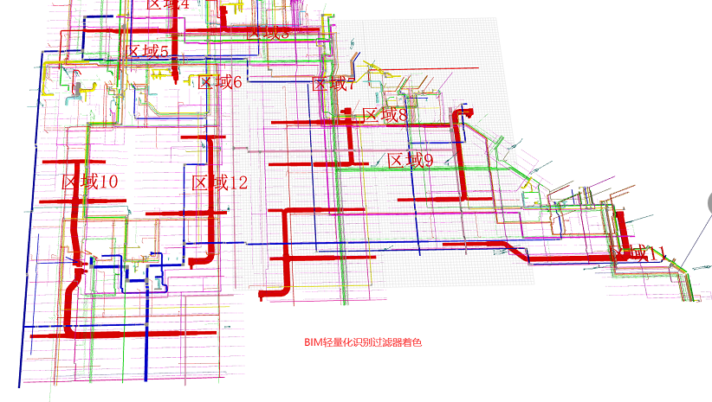
准确的着色
无论是着色模式还是真实模式，始终保证构件颜色与材质的准确性
以机电模型为例，着色模式下保证过滤器颜色的准确性
Revit中的着色模式
轻量化引擎的着色模式

Slide 28
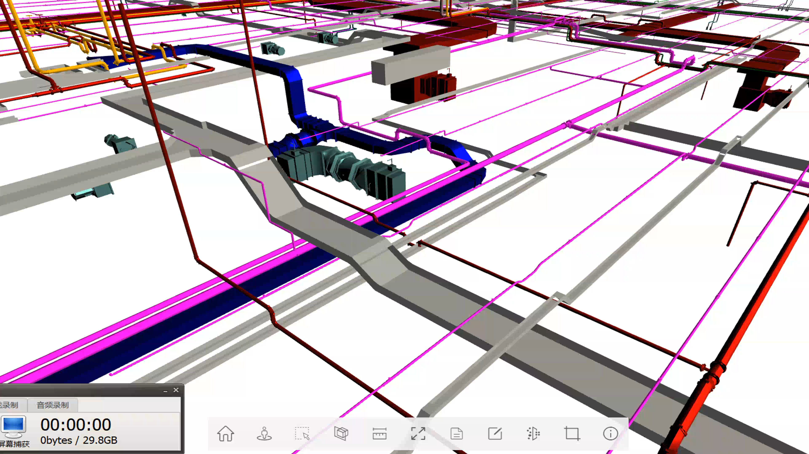
渲染性能
真实模式下，自由切换构件真实材质与过滤器着色。

Slide 29
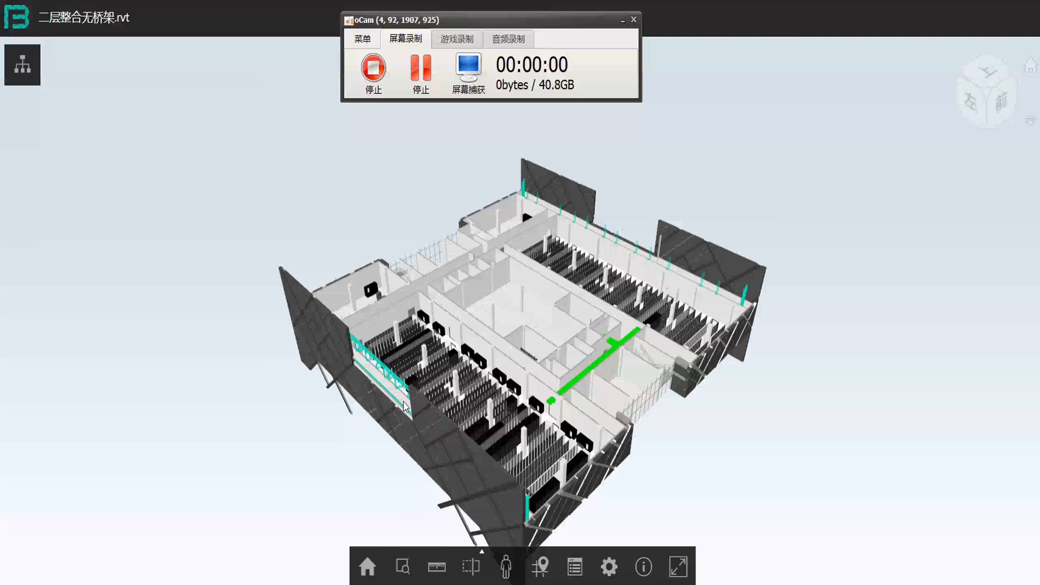
性能优化
引擎采用当下WebGL最先进的多种性能优化方案，包括：多实例渲染、几何合并渲染、分时渲染、视锥剔除、遮挡剔除等手段。以确保用户在集成显卡环境下仍然可以流畅运行大型BIM模型。
以下是某电信机房模型，三角网数量在4千万左右。该模型目前在多个商业引擎平台上测试过，基本都卡顿严重。测试环境：i5-7200U核显，8G内存。
BIMFace引擎

Slide 30
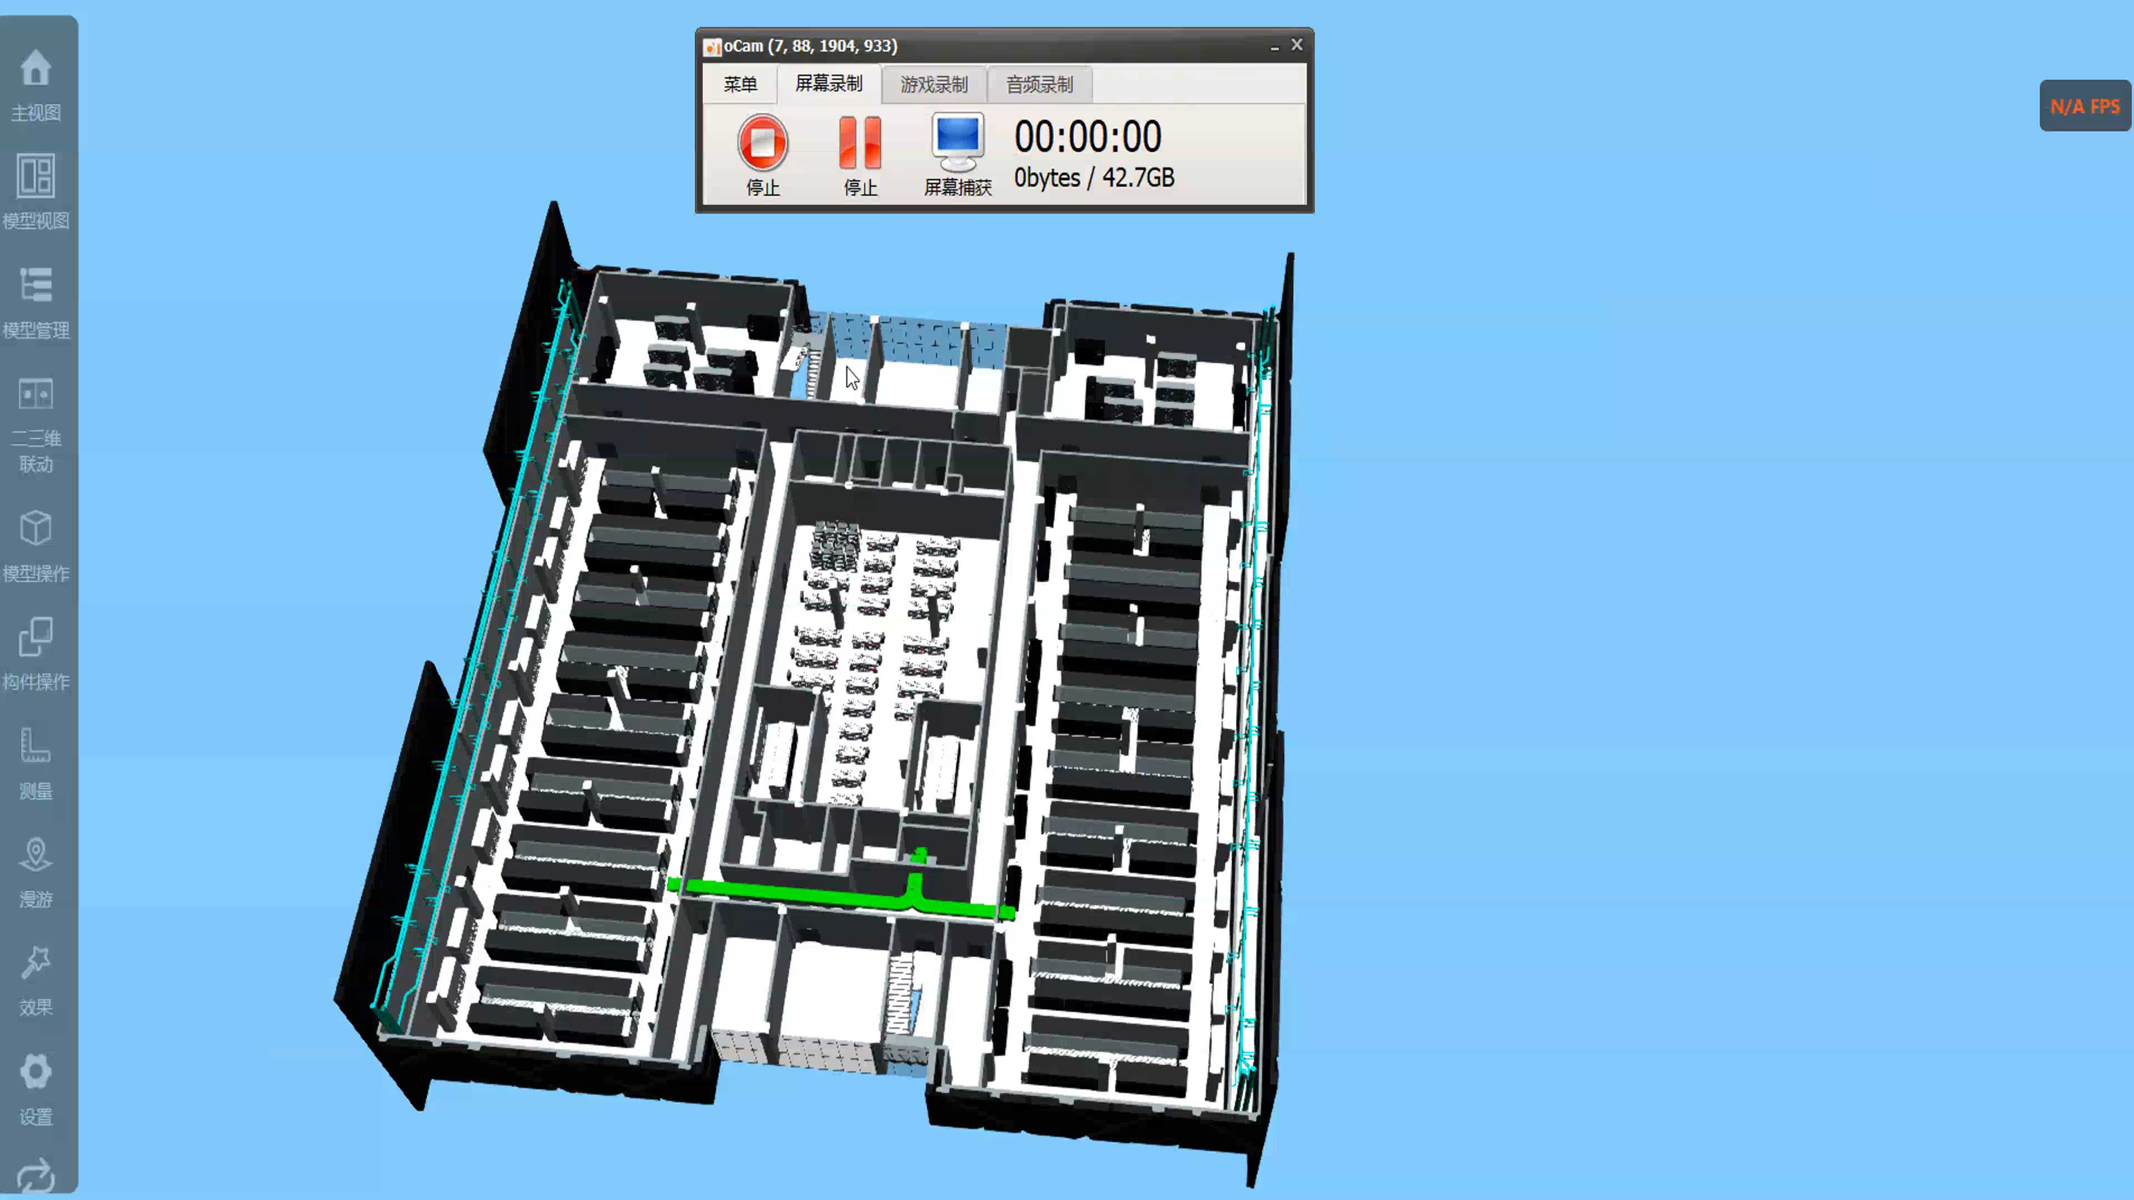
性能优化
葛兰岱尔引擎

Slide 31
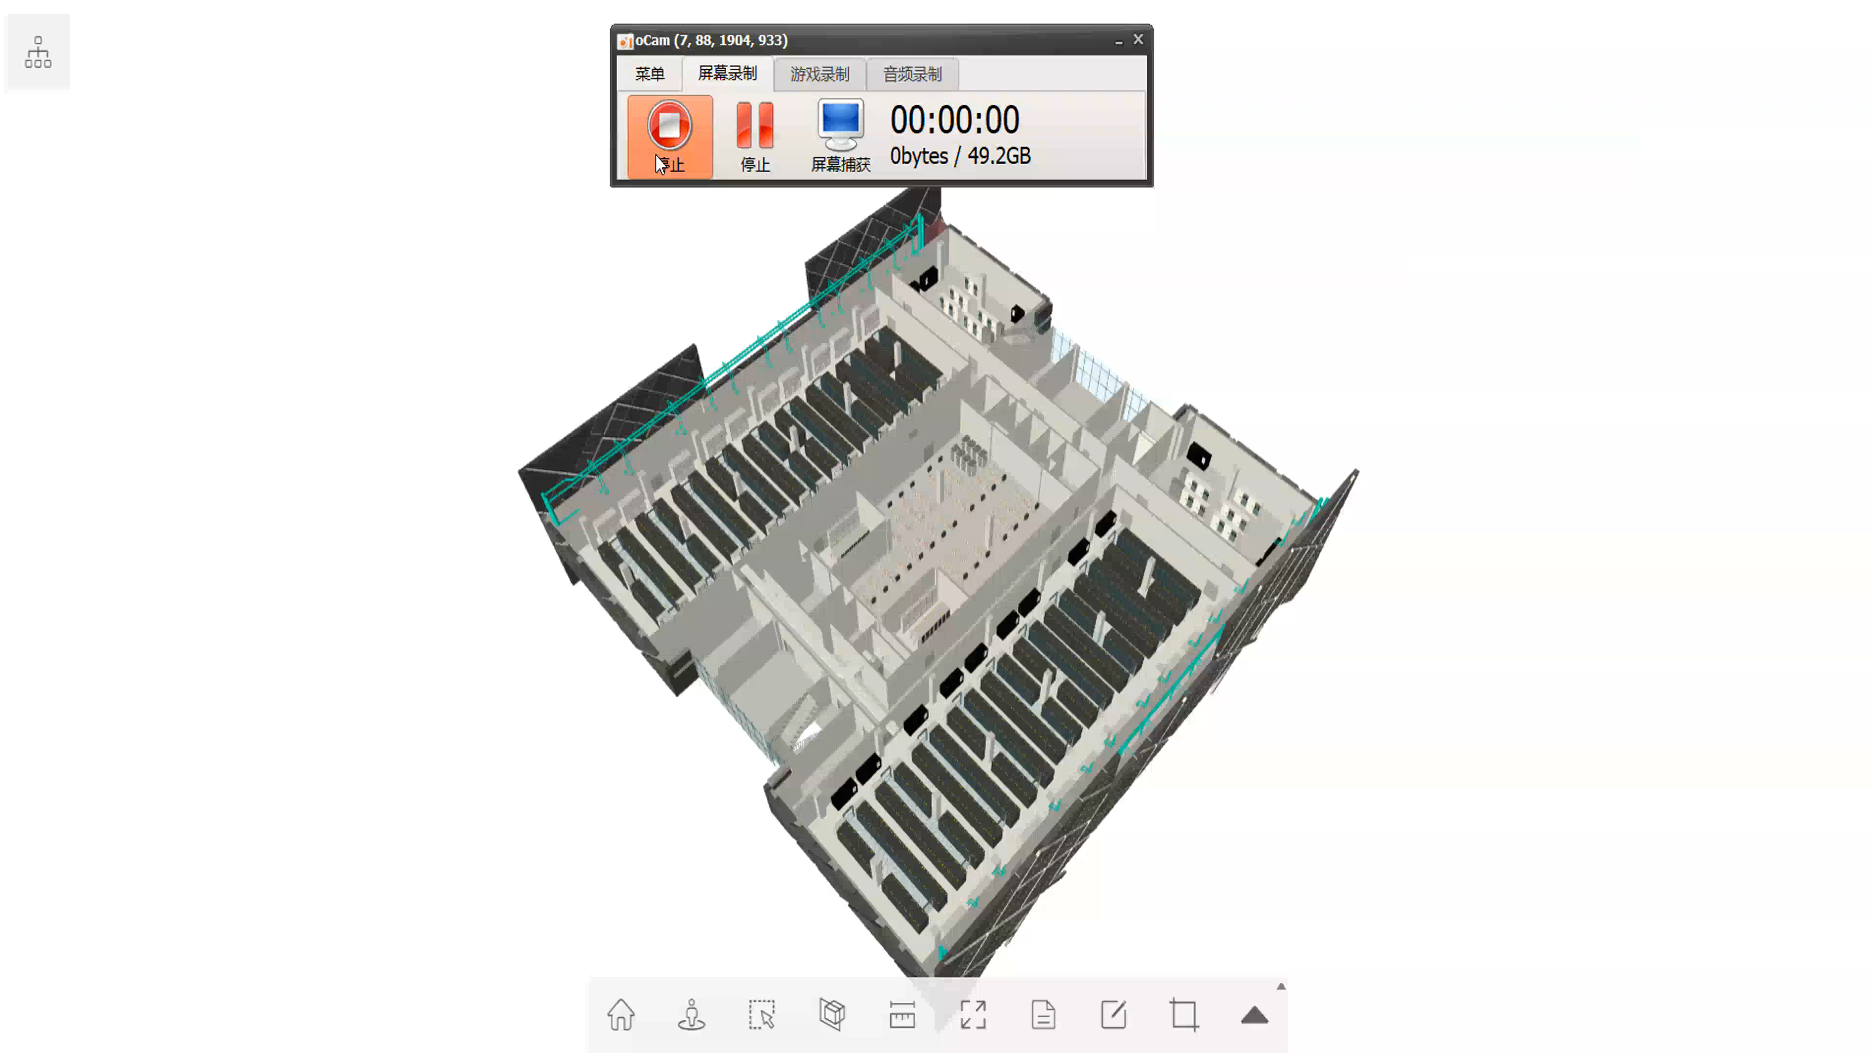
性能优化
我方引擎和其他商业引擎相比，同样的硬件环境下，流畅运行，无卡顿感。
moveVector
moveVector

Slide 32
谢谢！

